Slide 1
Chemie
Bc. Medek Petr

Slide 2
Obsah
Vlastnosti látek | 3
Skupenství | 4
Vlastnosti | 5
Atom | 6
Jádro | 7
Obal | 8
Chemie 1.ročník

Slide 3
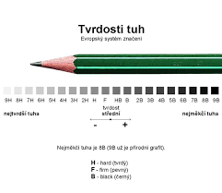
Vlastnosti látek
Barva
Třpyt
Tvrdost
Skupenství
Lesk
…
Chemie 1.ročník

Slide 4
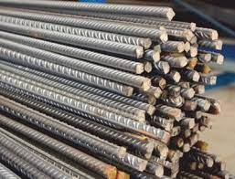
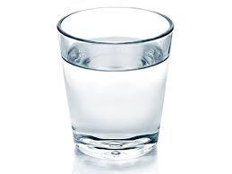
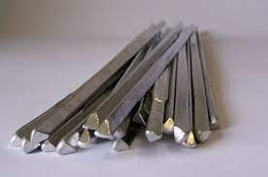
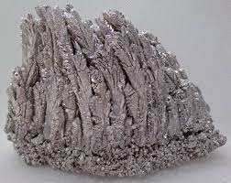
Skupenství
1 2
Železo 20 °C
Železo 1 700 °C
3 4
5 6
Voda 0°C
Voda -20 °C
Benzín 15 °C
Cín 2 700 °C
7 8
9 10
Aceton 60 °C
Led
Hořčík 800 °C
Chlor 0 °C
Chemie 1.ročník

Slide 5
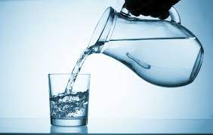
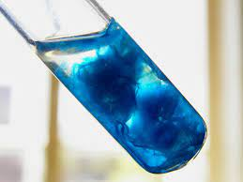
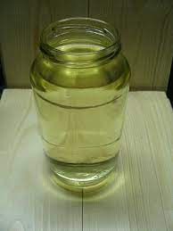
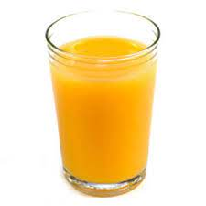
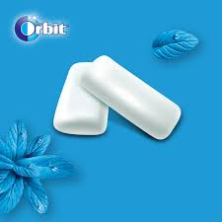
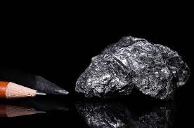
Vlastnosti
1 2
Voda
Modrá skalice
3 4
5 6
Benzín
Pomerančový džus
Žvýkačka orbit
Grafit
Chemie 1.ročník

Slide 6
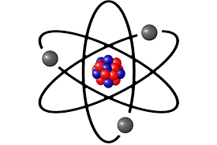
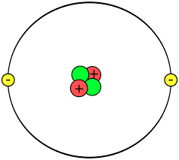
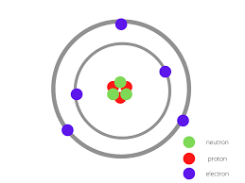
Atom
Jádro x obal
Chemie 1.ročník

Slide 7
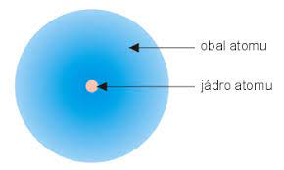
Jádro
Částice – nukleony (neutrony + protony)
Náboj
Vrstvy
Chemie 1.ročník

Slide 8
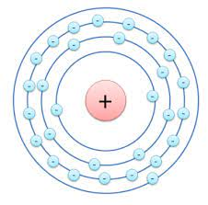
Obal
Částice – elektrony
Náboj
Vrstvy
Valenční vrstva
Chemie 1.ročník

